Slide 1

Digital Signature

Slide 2

Digital Signature
นักศึกษา
1.นาย กิตติศักดิ์ เตรียมล้ำเลิศ 44010027
2. นางสาว ประภัสสร เยาวรัตน์เควิน 44010285
อาจารย์ที่ปรึกษา
อาจารย์ ธนา หงษ์สุวรรณ
อาจารย์ อัครเดช วัชรภูพงษ์
อาจารย์ ธนัญชัย ตรีภาค
King Mongkut Institute of Technology Ladkrabang
ISAG

Slide 3
วัตถุประสงค์
Digital Signature 1
ศึกษาเทคโนโลยีลายมือชื่อดิจิตอล และการเข้ารหัสข้อมูลแบบต่าง ๆ
ศึกษาการเขียนโปรแกรมฝังตัวกับเอกสารอิเล็กทรอนิกส์บนวินโดวส์
โดยอาศัยเทคโนโลยีโอแอลอี
ศึกษาการแลกเปลี่ยนข้อมูลระหว่างโปรแกรมโดยอาศัยการแลกเปลี่ยนข้อมูลในรูปแบบ RTF (Rich Text Format)
สร้างโปรแกรมสำหรับจัดการลายมือชื่อดิจิตอลในเอกสารไมโครซอฟท์เวิร์ดโดยมีการอาศัยคีย์ที่ได้รับการรับรองจากองค์กรพิสูจน์สิทธิ์
พัฒนาโปรแกรม IsagSign ต่อจากเวอร์ชันก่อน ๆ เพื่อให้มีความสมบูรณ์และมีความสะดวกในการใช้งานมากขึ้น
ISAG
Notes:
ดเดเ

Slide 4
ประโยชน์ของ Digital Signature
Digital Signature 2
    ระบุตัวบุคคล (Authentication)
    สามารถทราบได้ว่าข้อมูลมีการแก้ไข (Integrity)
    เป็นกลไกป้องกันการปฏิเสธความรับผิดชอบ (Non-repudiation)
ISAG
Notes:
ดเดเ

Slide 5
เหตุผลในการพัฒนาโปรแกรมต่อจากรุ่นก่อน
Digital Signature 3
เพิ่มการตรวจสอบข้อมูลประเภทอื่น ๆ นอกเหนือจากข้อมูลที่เป็นตัวอักษร
แก้ไขข้อผิดพลาดในจุดสำคัญต่าง ๆ
เพิ่มส่วนรักษาความปลอดภัยในการใช้เอกสารสิทธิ์ในการเซ็นเอกสารจากผู้ที่ไม่ใช่เจ้าของ
เพิ่มรายละเอียดเกี่ยวกับการเซ็นเอกสารให้ผู้ใช้ได้เลือกมากขึ้น
ปรับปรุงส่วนติดต่อกับผู้ใช้ให้ใช้งานได้ง่ายและสะดวกมากขึ้น
ISAG
Notes:
ดเดเ

Slide 6
เป้าหมายและขอบเขตของโครงงาน
Digital Signature 4
    สร้างโปรแกรมลงลายมือชื่อดิจิตอล และตรวจสอบลายมือชื่อดิจิตอลในรูป
    แบบโปรแกรมฝังตัวเข้ากับโปรแกรมไมโครซอฟท์เวิร์ด โดยลายมือชื่อดิจิตอลที่
    สร้างขึ้นจะพิจารณาที่เนื้อหาและรูปแบบของข้อมูลเป็นสำคัญ
    โดยแบ่งการดำเนินงานออกเป็น 5 ส่วนใหญ่ๆ คือ
    ส่วนโปรแกรมการสร้างลายมือดิจิตอลโดยอาศัย CryptoAPI
    ส่วนติดต่อกับเอกสารสิทธิ์ดิจิตอล (Digital Certificate)
    ส่วนโปรแกรมฝังตัวลงบนโปรแกรมไมโครซอฟท์เวิร์ด
    ส่วนการอ่านและจัดการข้อมูลโดยใช้รูปแบบ Rich Text Format
    ส่วนติดต่อกับผู้ใช้
ISAG
Notes:
ดเดเ

Slide 7
Public Key Infrastructure
Digital Signature 5
    เป็นเทคโนโลยีที่ใช้ในการรักษาความปลอดภัยของข้อมูลอิเล็กทรอนิกส์ ที่ทำการรับ-ส่งผ่านระบบเครือข่ายอินเทอร์เน็ต
    ใช้เทคโนโลยี Asymmetric Cryptography
    ประโยชน์ในการนำไปประยุกต์ใช้
    - สามารถปกปิดข้อมูล ไม่ให้ผู้ไม่ได้รับอนุญาตหรือไม่มีสิทธินำข้อมูล
    ดังกล่าวไปใช้ได้ (Confidentiality)
    - สามารถตรวจสอบความถูกต้องครบถ้วนของข้อมูล (Data Integrity)
    - สามารถระบุตัวตนที่แท้จริงของผู้ส่งข้อมูลอิเล็กทรอนิกส์ (Authentication)
    - สามารถป้องกันไม่ให้บุคคลผู้ส่งปฏิเสธว่าตนไม่ได้ส่งข้อมูลอิเล็กทรอนิกส์
    นั้นได้ (Non-repudiation)
ISAG
Notes:
ดเดเ

Slide 8



การส่งข้อมูลโดยใช้ Digital Signature
Digital Signature 6
Message
Hash Function
Send
AA 01 FD ...
AA 01 FD ...
Digest
Encryption
Private A
Signature
AA 01 FD ...
ISAG
Notes:
ดเดเ

Slide 9

การใช้ Digital Signature พิสูจน์บุคคล
Digital Signature 7
AA 01 FD ...
Message
Decryption
Hash Function
Public A
AA 01 FD ...
AA 01 FD ...
Digest
ISAG
Notes:
ดเดเ

Slide 10


Digital Certificate
Digital Signature 8
    ใช้ในการยืนยันตัวตนที่แท้จริงในโลกอิเล็กทรอนิกส์
    เปรียบเสมือนบัตรประชาชนดิจิตอลของเราที่ใช้บอกได้ว่าเราเป็นบุคคลที่อ้างจริง ๆ ในระบบเครือข่ายหรือการส่งข้อมูลทางอิเล็กทรอนิกส์
    ออกโดยองค์กรพิสูจน์สิทธิ์ (Certificate Authority) ที่เชื่อถือได้
Bob Information
Name
Department
Cubical Number
Certificate Info
Expiration Date
Serial Number
Bob’s Public Keys
Certificate Authority (CA)
sign with CA’s private key
Digital Certificate
ISAG

Slide 11
CryptoAPI
Digital Signature 9
    เป็นเอพีไอที่มีความสามารถในการทำงานในด้าน การเข้ารหัส ถอดรหัสและสามารถสร้างลายมือชื่อดิจิตอล
    ทำการติดต่อกับส่วนที่เรียกว่า ซีเอสพี (CSP – Cryptographic Service Provider), ระบบปฏิบัติการ และที่เก็บเอกสารสิทธิ์ (Certificate Store) ภายในเครื่องคอมพิวเตอร์
    ภายใน CSP ประกอบด้วยวัตถุต่างๆดังนี้
      - คีย์คอนเทนเนอร์ (Key Container)
      - วัตถุแฮช (Hash Object)
      - วัตถุเซสชันคีย์ (Session Key Object)
      - วัตถุคีย์ส่วนตัว – คีย์สาธารณะ (Private – Public Key Object)
ISAG

Slide 12
Object Linking and Embedding (OLE)
Digital Signature 10
    เป็นการเขียนโปรแกรม โดยใช้รูปแบบของ Component Object Model
    (COM Object)
    แบ่งการทำงานออกเป็น 2 ส่วนที่สำคัญคือ
    - โอแอลอีเซิร์ฟเวอร์ (OLE Server )
    ทำหน้าที่ให้บริการแก่ส่วนไคลเอนต์
    - โอแอลอีไคลเอนต์ (OLE Client )
    ทำการฝังตัวลงบนโปรแกรม แล้วเรียกใช้การทำงานในส่วนของเซิร์ฟเวอร์
    และเรียกโปรแกรมที่สามารถนำวัตถุที่เป็นโอแอลอีไคลเอนต์ไปฝังนั้นว่า
    โอแอลอีคอนเทนเนอร์ (OLE Container)
ISAG
Notes:
ดเดเ

Slide 13
การออกแบบโปรแกรม
Digital Signature 11
ISAG
Notes:
ดเดเ

Slide 14
Digital Signature 12
Sign and Verify
Signature
Certificate
Management
Main Program
Object Linking and Embedding
Microsoft Word Application
ISAG
Notes:
ดเดเ

Slide 15
การอ่านข้อมูลจากเอกสารไมโครซอฟท์เวิร์ด
Digital Signature 13
    อาศัยการแลกเปลี่ยนข้อมูลผ่านทางวินโดวส์คลิปบอร์ด โดยใช้รูปแบบ
    CF_TEXT
    - IsagSign 2541
    - IsagSign 2545
    - IsagSign 2547 beta
    RTF (Rich Text Format)
    - IsagSign 2547 version 1.0
Text ที่มีอักขระมาจากอักขระ ASCII
แสดงรายละเอียดทุกอย่างเกี่ยวกับ
เอกสารทั้งเนื้อความและรูปแบบของเอกสาร
ISAG
Notes:
ดเดเ

Slide 16
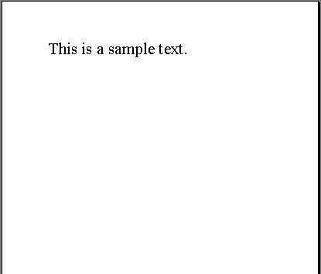
Digital Signature 14
    Microsoft Word Document
O
L
E
IsagSign2547
ISAG
Notes:
ดเดเ

Slide 17
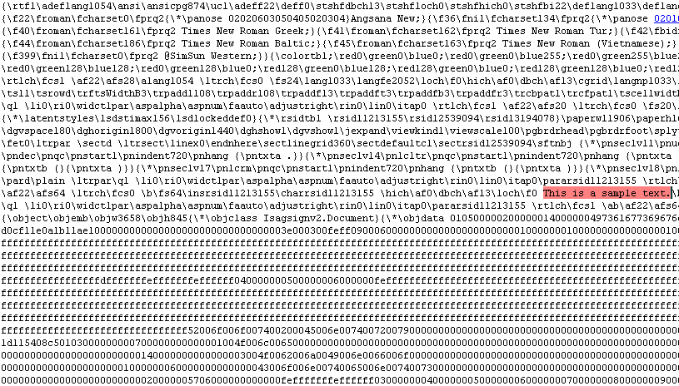
Digital Signature 15
ISAG

Slide 18
ปัญหาที่เกิดการใช้ RTF Format
Digital Signature 16
    ข้อมูลที่อ่านได้ในแต่ละครั้งแตกต่างกัน (จากเอกสารเดียวกัน)
    เนื่องจาก
    1.1 Syntax ของ RTF เอง เช่น ค่า ID ต่าง ๆ , การขึ้นบรรทัดใหม่
    1.2 Object ของลายมือชื่อดิจิตอลเอง
ISAG
Notes:
ดเดเ

Slide 19
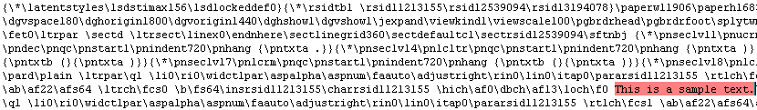
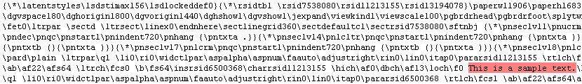
Digital Signature 17
ข้อมูล RTF จากการอ่านเอกสารตัวอย่าง
    ครั้งที่1
    ครั้งที่2
ISAG

Slide 20
ปัญหาที่เกิดการใช้ RTF Format
Digital Signature 18
    ข้อมูลที่อ่านได้ในแต่ละครั้งแตกต่างกัน (จากเอกสารเดียวกัน)
    เนื่องจาก
    1.1 Syntax ของ RTF เอง เช่น ค่า ID ต่าง ๆ , การขึ้นบรรทัดใหม่
    1.2 Object ของลายมือชื่อดิจิตอลเอง
    เวอร์ชันของ RTF มีหลายเวอร์ชัน และแต่ละเวอร์ชันก็มี control word ที่แตกต่างกัน
ISAG
Notes:
ดเดเ

Slide 21
IsagSign 2547
Digital Signature 19
- การลงลายมือ
Original Data
ReadData
RegisterClipboardFormat
Hash Value
GetData
Digital
CutRTFText
Original Data
Signature
ISAG

Slide 22
IsagSign 2547
Digital Signature 20
- การลงลายมือ
Original Data
ReadData
CryptAcquireContext
Hash Value
Digital
Original Data
Signature
ISAG

Slide 23
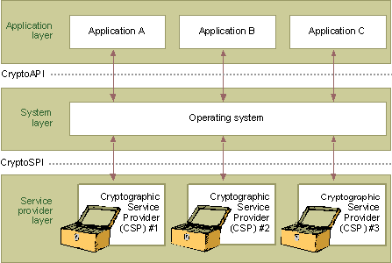
IsagSign 2547
Digital Signature 21
ISAG

Slide 24
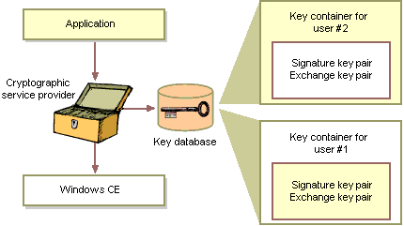
IsagSign 2547
Digital Signature 22
ISAG

Slide 25
IsagSign 2547
Digital Signature 23
- การลงลายมือ
Original Data
ReadData
CryptAcquireContext
CryptCreateHash
Hash Value
Digital
Original Data
Signature
ISAG

Slide 26
IsagSign 2547
Digital Signature 24
Handle
(HCRYPTKEY)
Session Key Object
…
…
Session Key Object
Handle
(HCRYPTKEY)
Hash Object
…
…
Hash Object
ISAG

Slide 27
IsagSign 2547
Digital Signature 25
- การลงลายมือ
Original Data
ReadData
CryptAcquireContext
CryptCreateHash
CryptHashData
Hash Value
CryptGetHashParam
CryptSignMessage
Digital
Original Data
Signature
ISAG

Slide 28

IsagSign 2547
Digital Signature 26
- การพิสูจน์เอกสาร
Digital
Original Data
ReadData
Signature
CryptAcquireContext
CryptCreateHash
CryptHashData
CryptVerifyMessage
Hash Value
CryptGetHashParam
Hash Value
Valid?
ISAG

Slide 29

Digital Signature 27
 | IsagSign 2541 | IsagSign 2545 | IsagSign 2547
ใช้งานได้ใน MS – Word
การใช้คีย์ที่ได้รับการรับรองจากองค์พิสูจน์สิทธิ์
การจัดการเอกสารสิทธิ์
ตรวจสอบการเปลี่ยนแปลงเนื้อหาของข้อความ
ตรวจสอบการเปลี่ยนแปลงคุณสมบัติอื่นๆของข้อความ เช่น สี, รูปแบบอักษร, ขนาด, ลักษณะตัวอักษร
ตรวจสอบการเปลี่ยนแปลงของรูปภาพและขนาด
ตรวจจับการเพิ่มวัตถุชนิดอื่น ๆ ในเอกสาร
ISAG

Slide 30
IsagSign 2547
Digital Signature 28
ISAG
Notes:
ดเดเ

Slide 31
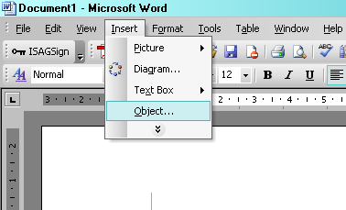
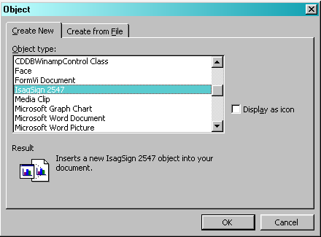
Digital Signature 29
Sign Step
ISAG

Slide 32
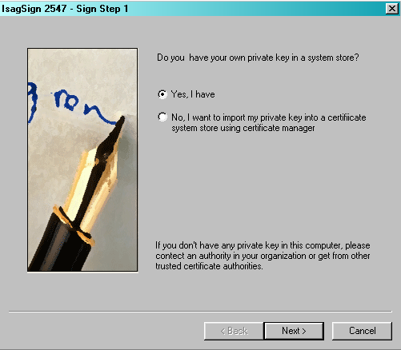
Digital Signature 30
Sign Step
ISAG

Slide 33
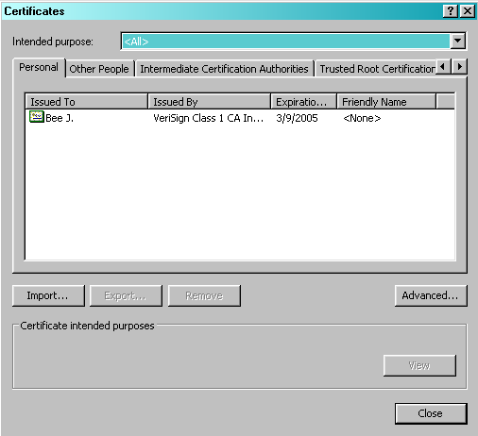
Digital Signature 31
Sign Step
ISAG

Slide 34
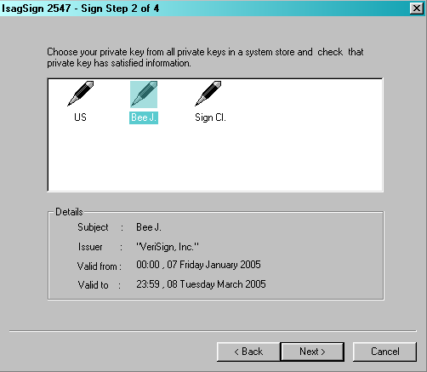
Digital Signature 32
Sign Step
ISAG

Slide 35
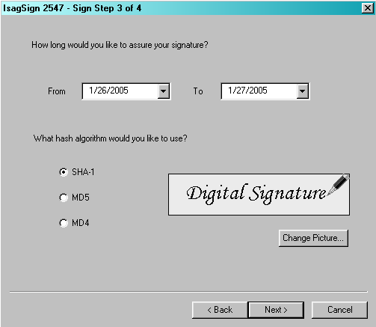
Digital Signature 33
Sign Step
ISAG

Slide 36
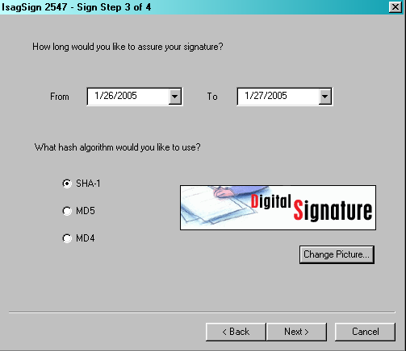
Digital Signature 34
Sign Step
ISAG

Slide 37
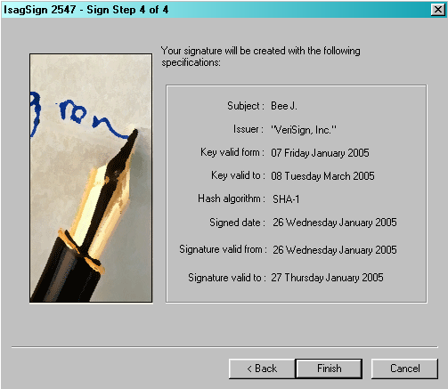
Digital Signature 35
Sign Step
ISAG

Slide 38
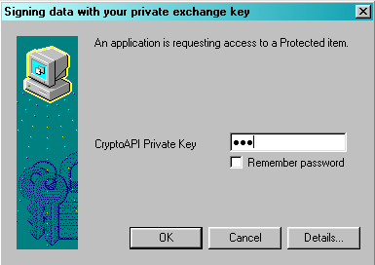
Digital Signature 36
Sign Step
ISAG

Slide 39
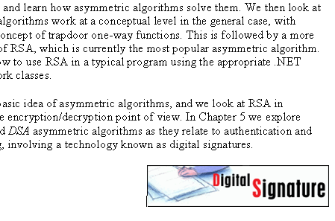
Digital Signature 37
Sign Step
ISAG

Slide 40
Digital Signature 38
Verify Period
Signature valid
Certificate valid
ISAG

Slide 41
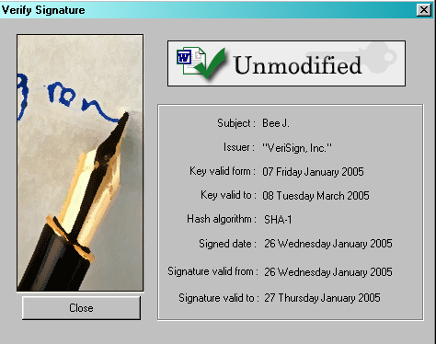
Digital Signature 39
Verify Result 1
ISAG

Slide 42
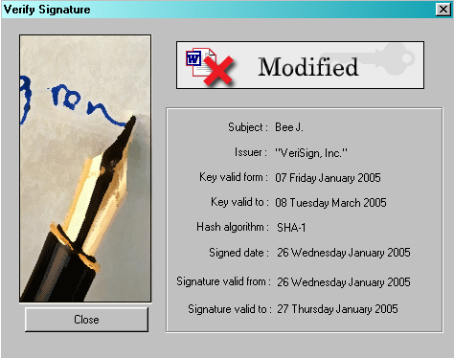
Digital Signature 40
Verify Result 2
ISAG

Slide 43
Digital Signature 41
Verify Period
Signature valid
Certificate valid
ISAG

Slide 44
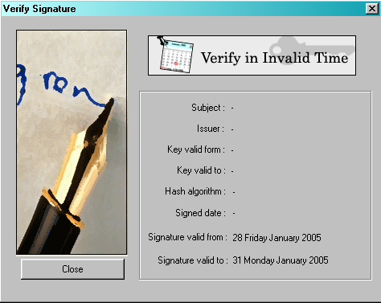
Digital Signature 42
Verify Result 3
ISAG

Slide 45
Digital Signature 43
Verify Period
Signature valid
Certificate valid
ISAG

Slide 46
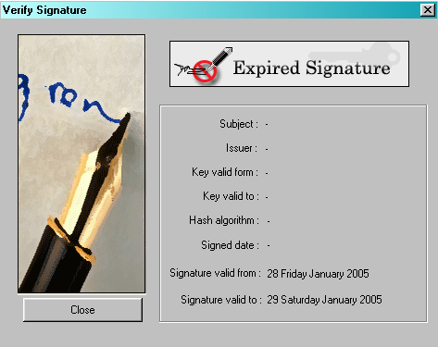
Digital Signature 44
Verify Result 4
ISAG

Slide 47
Digital Signature 45
Verify Period
Signature valid
Certificate valid
ISAG

Slide 48
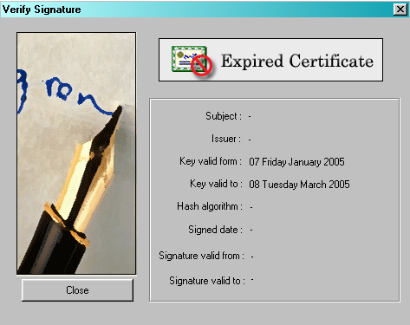
Digital Signature 46
Verify Result 5
ISAG

Slide 49
Questions ?
Digital Signature 47
ISAG
Notes:
ดเดเ

